Slide 1


TRƯỜNG TIỂU HỌC SÀI ĐỒNG
BÀI GIẢNG ĐIỆN TỬ
LỚP 5A3
KHOA HỌC LỚP 5
CAO SU
Giáo viên: Hoàng Thanh Trang

Slide 2
KHỞI ĐỘNG
1. Nêu tính chất của thuỷ tinh ?
2. Nêu cách bảo quản những đồ dùng bằng thuỷ tinh ?

Slide 3
MỤC TIÊU
1. Học sinh biết ích lợi của cao su, tính chất cao su, cách sản xuất cao su.
2. Nắm được tính chất của cao su giải thích được một số hiện tượng trong cuộc sống.
3. Yêu thích môn học, say mê tìm hiểu khoa học.

Slide 4
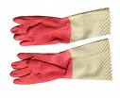
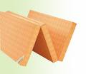
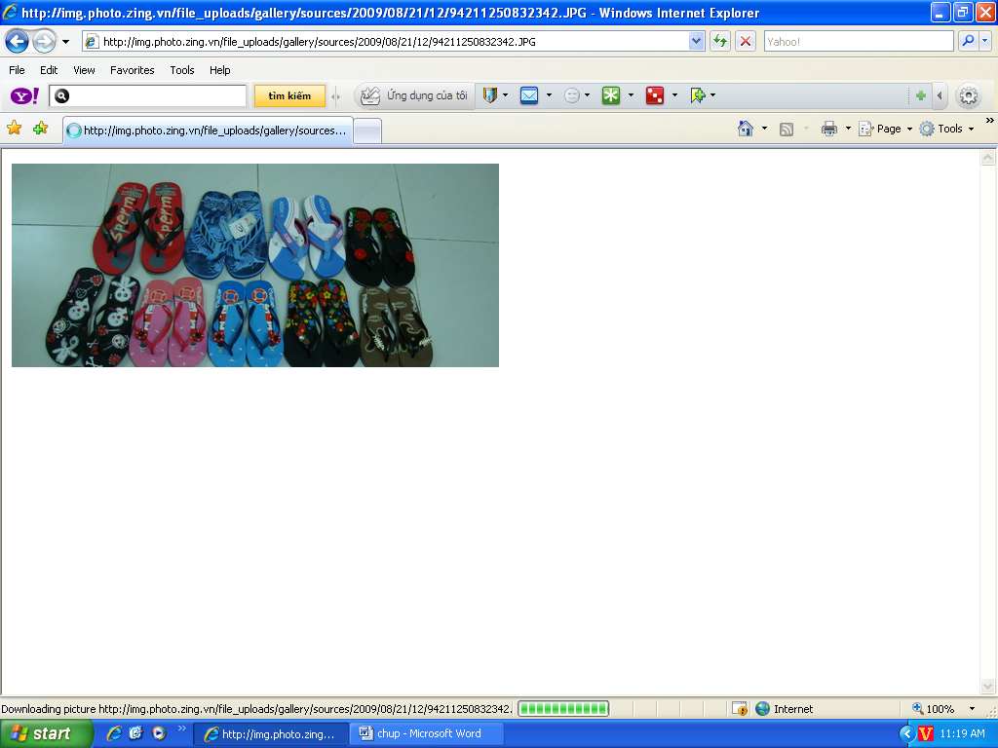
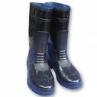
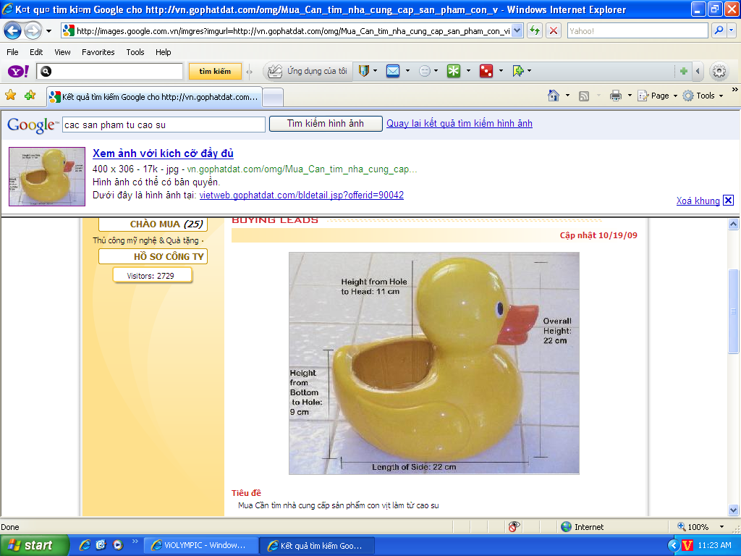
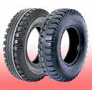
Quan sát và cho biết các đồ vật sau được làm từ chất liệu gì?

Slide 5
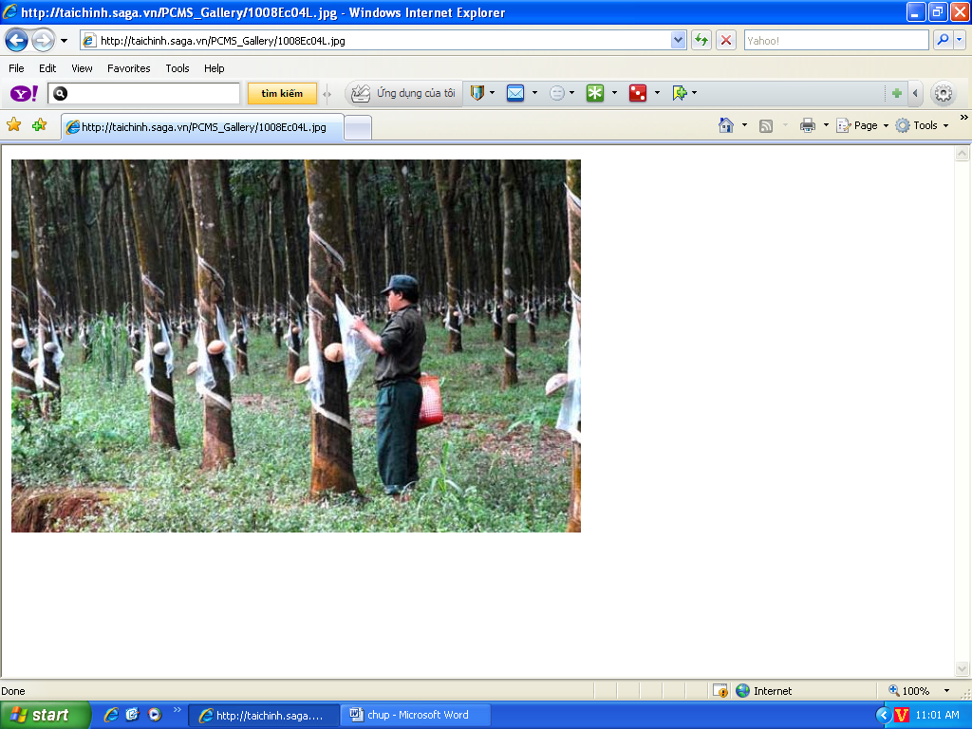
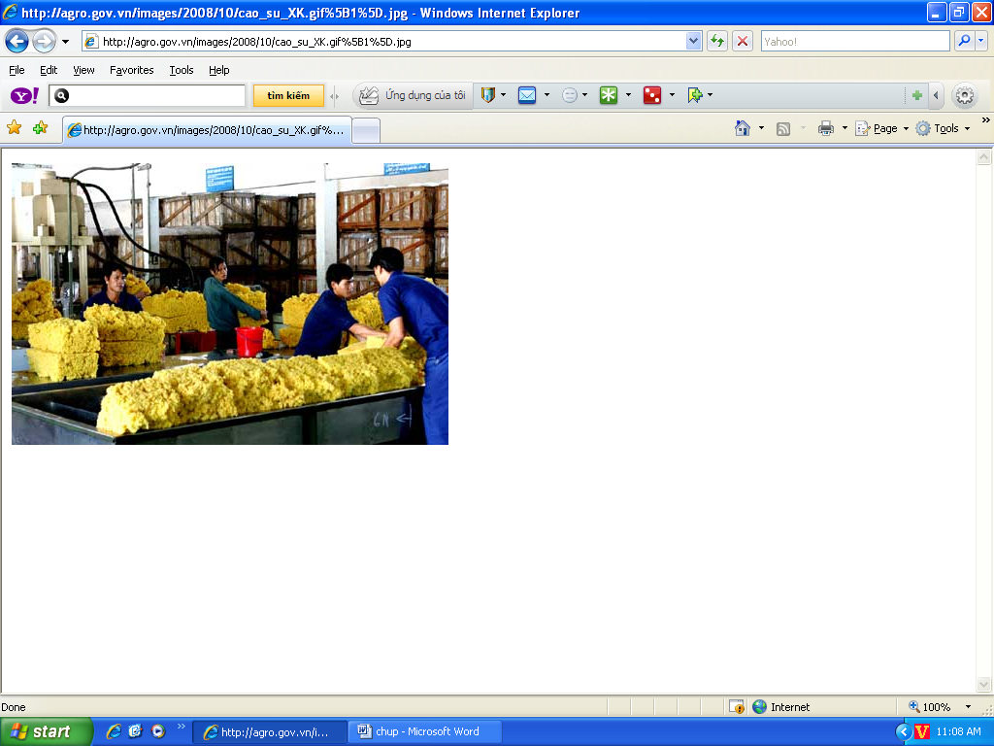
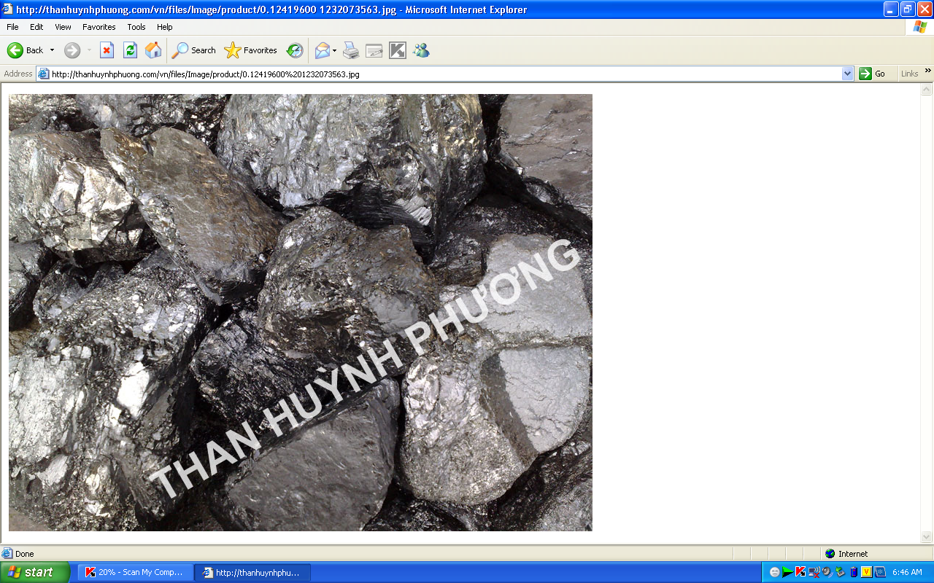
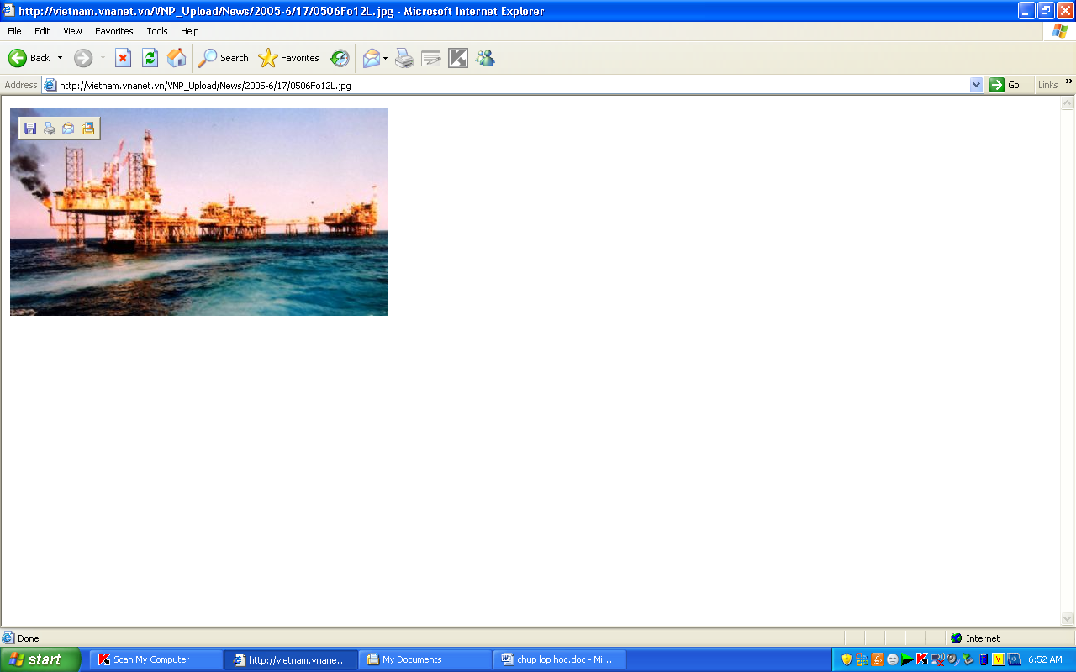
1. Các loại cao su:
Cao su tự nhiên:
Cao su nhân tạo:

Slide 6
2. Tính chất của cao su:
Thí nghiệm 1:
- Ném quả bóng cao su xuống sàn nhà hoặc vào tường.
- Quan sát và nhận xét hiện tượng xảy ra .
Thí nghiệm 2:
Kéo căng một sợi dây cao su rồi buông tay ra.
- Quan sát và nhận xét hiện tượng xảy ra .
Kết luận:
Cao su có tính đàn hồi tốt

Slide 7
2. Tính chất của cao su:
Thí nghiệm 1:
Cao su có tính đàn hồi tốt.
Thí nghiệm 2:
- Thả một miếng cao su vào trong nước lạnh, sau đó lấy ra và thả vào cốc nước nóng.
- Quan sát và nhận xét hình dạng miếng cao su.
Thí nghiệm 3:
- Ít bị biến đổi khi gặp nóng, lạnh.
Kết luận:
Không tan trong nước.
Tan trong một số chất lỏng khác.

Slide 8
2. Tính chất của cao su:
Thí nghiệm 1:
Cao su có tính đàn hồi tốt.
Thí nghiệm 2:
Không tan trong nước.
Tan trong một số chất lỏng khác.
Thí nghiệm 3:
- Cho một chiếc thìa nhôm và một đầu dây cao su vào cốc nước nóng.
- Sờ tay vào đuôi thìa và đầu dây cao su còn lại
- So sánh nhiệt độ giữa đuôi thìa và đầu dây cao su
Thí nghiệm 4:
Kết luận:
Cao su có tính cách nhiệt, cách điện.

Slide 9
2. Tính chất của cao su:
Cao su có tính đàn hồi tốt; ít bị biến dạng khi gặp nóng lạnh; cách điện, cách nhiệt; không tan trong nước, tan trong một số chất lỏng khác.

Slide 10
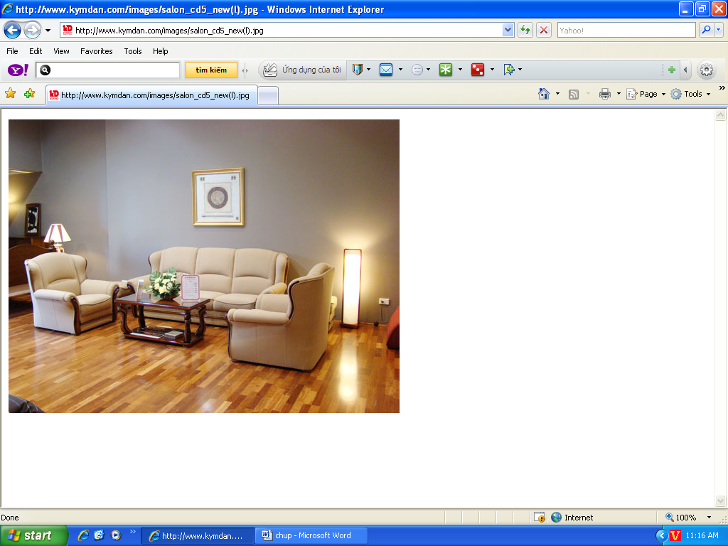

3. Công dụng của cao su:
Cao su được sử dụng để làm săm, lốp xe; làm các chi tiết của một số đồ điện, máy móc và đồ dùng gia đình.

Slide 11
4. Cách bảo quản đồ dung bằng cao su:
Cách bảo quản đồ dùng bằng cao su
Không để ở nơi có nhiệt độ quá cao.
Không để ở nơi có nhiệt độ quá thấp.
Không để các hoá chất dính vào.

Slide 12

GHI NHỚ:
- Cao su tự nhiên được chế biến từ nhựa cây cao su. Cao su nhân tạo thường được chế biến từ than đá, dầu mỏ.
- Cao su có tính đàn hồi tốt; ít bị biến đổi khi gặp nóng, lạnh; cách điện, cách nhiệt; không tan trong nước, tan trong một số chất lỏng khác.
- Cao su được sử dụng để làm săm, lốp xe; làm các chi tiết của một số đồ điện, máy móc và đồ dùng gia đình.

Slide 13
Chọn đáp án đúng:
1. Cao su tự nhiên được chế biến từ vật liệu gì ?
Nhựa cây cao su.
Than đá, dầu mỏ.
Nhựa cây cao su, than đá, dầu mỏ
2. Cao su có những tính chất gì?
Đàn hồi tốt.
Ít biến đổi khi gặp nóng, lạnh; cách điện, cách nhiệt, không tan trong nước.
Tất cả các ý trên.

Slide 14

Dặn dò
Ôn lại bài học hôm nay
Chuẩn bị bài “Chất dẻo”

